Slide 1
Vente de plantes 2026 à l’ICPP
Le mercredi 22 avril de 13h à 17h30
Le Samedi 25 avril de 10h00 à 18h00
Le mercredi 13 mai de 13h00 à 17h30

Slide 2
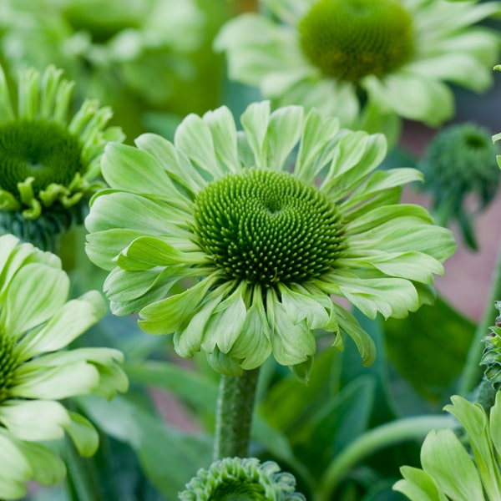

Echinacea purpurea Green Jewel
3€

Slide 3
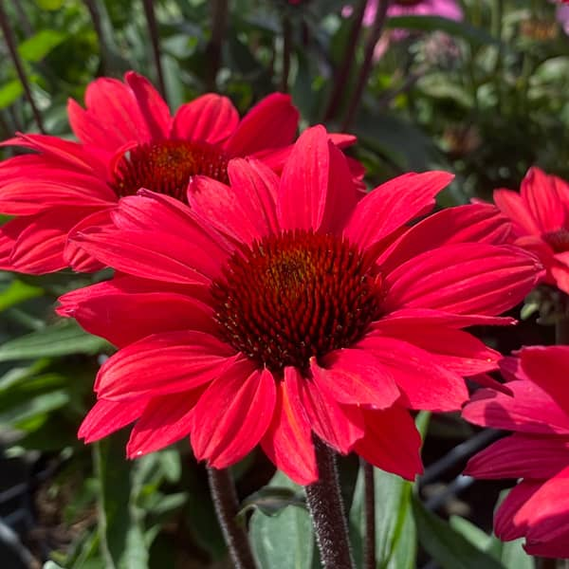
Echinacea purpurea Sunseekers Scarlet
3€

Slide 4
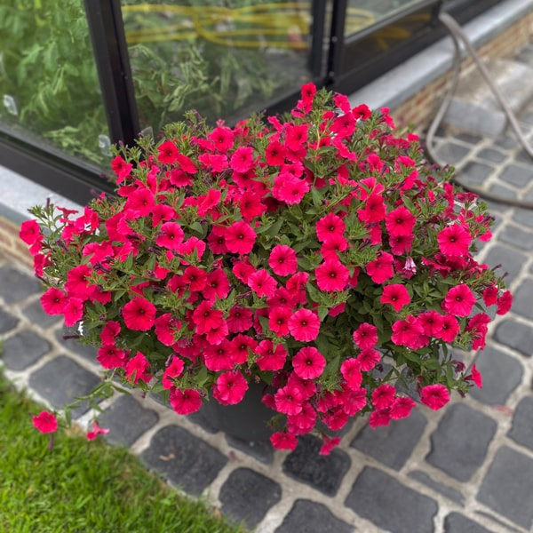
Petunia Supertunia Vista Paradise
1,5€
Les pétunias Supertunia Vista sont très vigoureux. À la fin de la saison, ils peuvent facilement atteindre jusqu'à un mètre au-dessus des bords des pots suspendus et des conteneurs. Ils peuvent également être utilisés en pleine terre et sont parfaits dans de grands pots. Des fleurs de taille moyenne qui sont extrêmement tolérantes à la chaleur et aux intempéries.

Slide 5
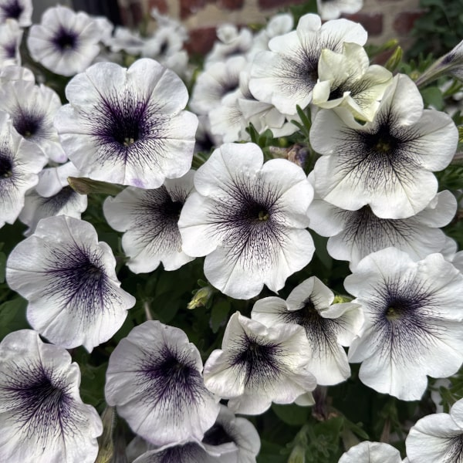
Petunia hybrida Crazytunia Black & White
1,5€

Slide 6
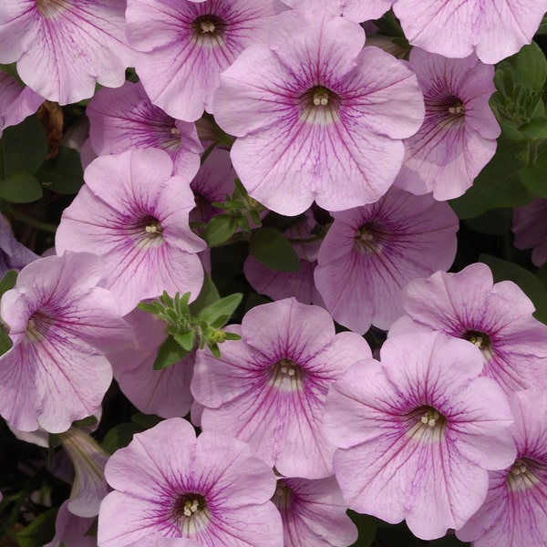
Petunia hybrida Surfinia Sweet Pink
Le plus connu des pétunias de boutures ! Les pétunia Surfinia offrent une excellente performance au jardin et poussent extrêmement vite. Ils ont une floraison exubérante et sont très résistants aux conditions climatiques ! Le choix standard sur le marché lorsqu'on recherche de vrais pétunias retombants.
1,5€

Slide 7
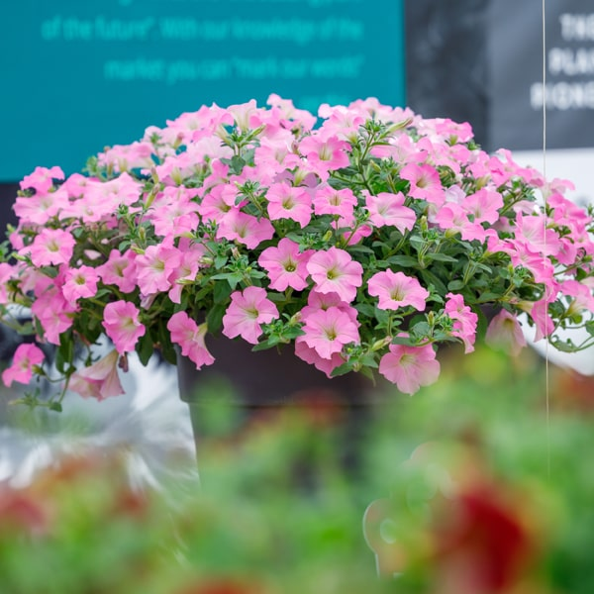
Petunia hybrida Surfinia Trailing Big Pink
1,5€
Le plus connu des pétunias de boutures ! Les pétunia Surfinia offrent une excellente performance au jardin et poussent extrêmement vite. Ils ont une floraison exubérante et sont très résistants aux conditions climatiques ! Le choix standard sur le marché lorsqu'on recherche de vrais pétunias retombants.

Slide 8
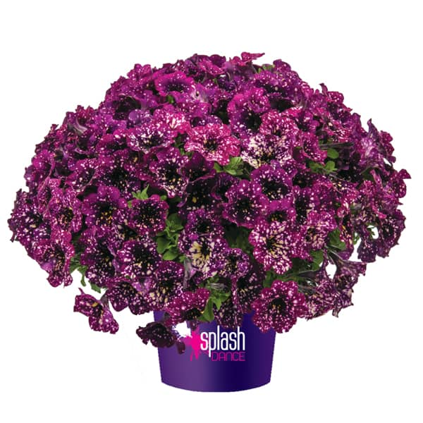
Petunia hybrida Dance Magenta Mambo
La série Splash Dance se distingue par un motif moucheté unique. Cette variété a été testée pour s'assurer que le motif est maintenu même par temps chaud. De plus, la série Splash Dance fleurit suffisamment tôt pour tous les marchés.
1,5€

Slide 9
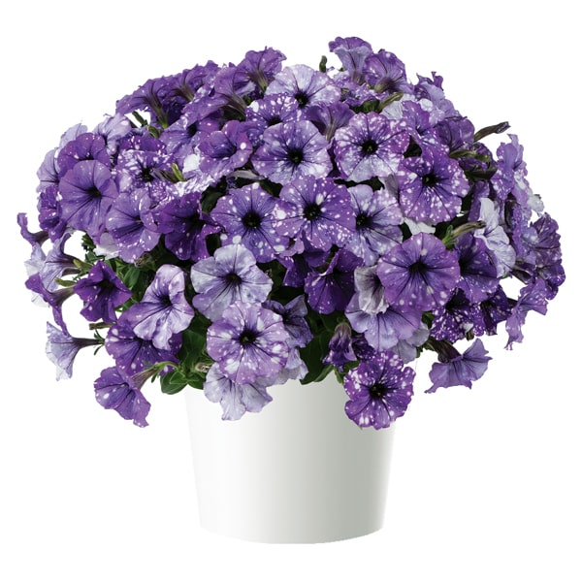
PETUNIA SPLASH DANCE MOON WALK
1,5€

Slide 10
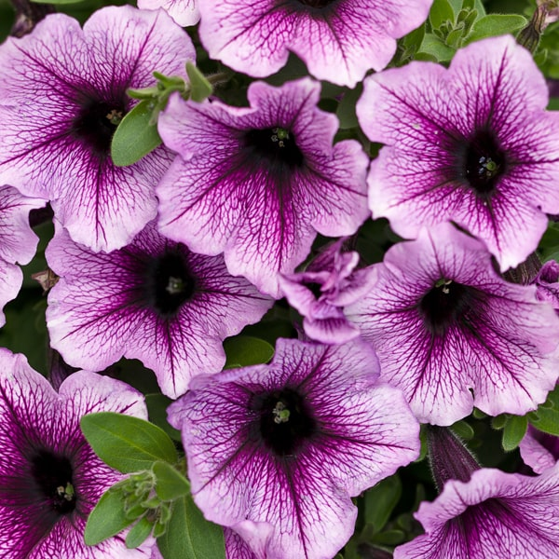
PETUNIA SUPERTUNIA BORDAUX PURPLE VEIN
Ces pétunias exceptionnels fleurissent tout l'été et sont des plantes nécessitant peu d'entretien. Il existe de nombreuses couleurs. Utilisez les Supertunias dans des jardinières mixtes ou des pots suspendus !
1,5€

Slide 11
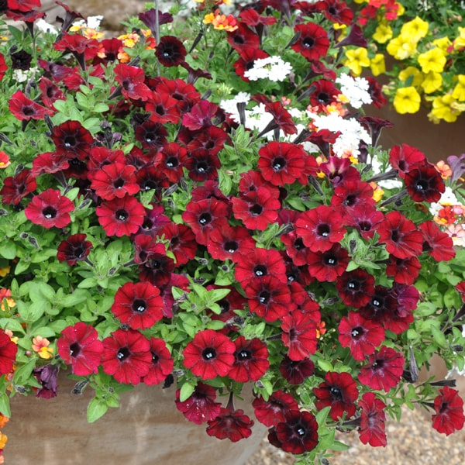
PETUNIA SUPERTUNIA CHOCOLINA
Ces pétunias exceptionnels fleurissent tout l'été et sont des plantes nécessitant peu d'entretien. Il existe de nombreuses couleurs. Utilisez les Supertunias dans des jardinières mixtes ou des pots suspendus !
1,5€

Slide 12
PETUNIA SUPERTUNIA VISTA PARADISE
1,5€
Les pétunias Supertunia Vista sont très vigoureux. À la fin de la saison, ils peuvent facilement atteindre jusqu'à un mètre au-dessus des bords des pots suspendus et des conteneurs. Ils peuvent également être utilisés en pleine terre et sont parfaits dans de grands pots. Des fleurs de taille moyenne qui sont extrêmement tolérantes à la chaleur et aux intempéries.

Slide 13
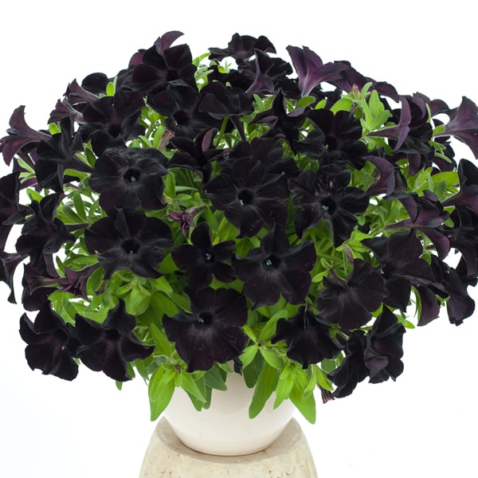
PETUNIA RAY BLACK
La série Petunia Ray présente de grandes fleurs combinées à un port semi-retombant. Idéale pour les pots suspendus, les jardinières et les pots de patio.
1,5€

Slide 14
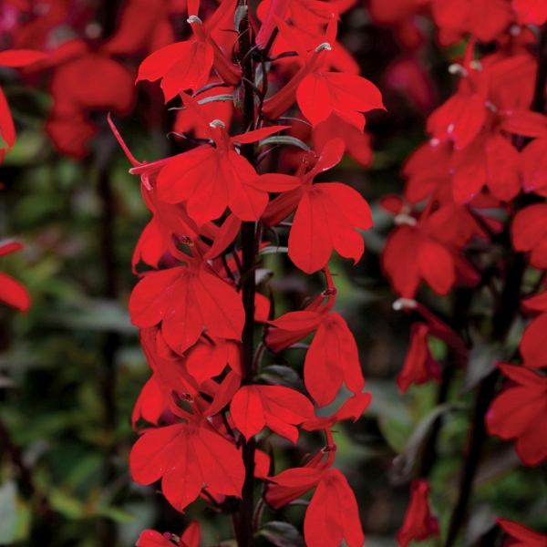
Lobelia speciosa Starship Scarlet
1,5€
Annuelle. Variétés compactes: surtout pour la rocaille et les pots mixtes. Variétés retombantes: surtout pour suspensions et jardinières. Le meilleur résultat avec semis direct de 2 (multi-)pilules par pot. Germe à la lumière, ne pas couvrir les graines.

Slide 15
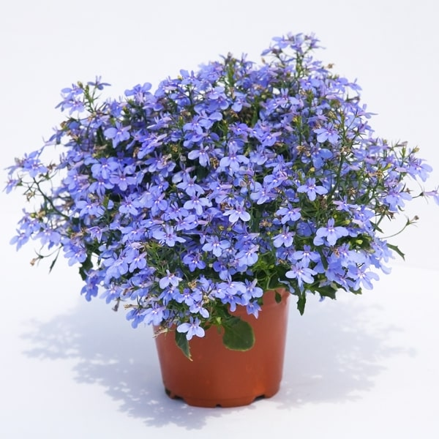
LOBELIA HOT WATHER BLUE
La série Hot se compose de Lobelias de qualité avec des performances supérieures dans le jardin. Idéales pour les paniers suspendus et les conteneurs mixtes. Très tolérantes à la chaleur !
1,5€

Slide 16
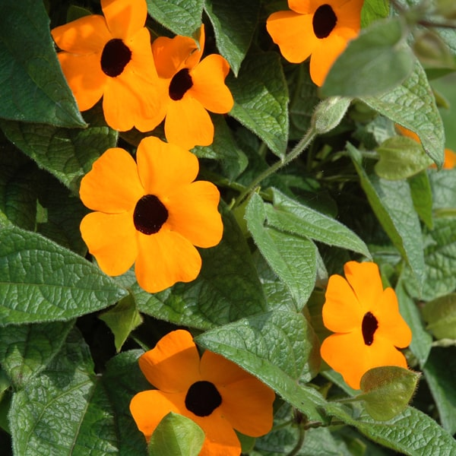
Thunbergia alata Sunny Susy Red Orange
1,5€
La Thunbergia Sunny Susy se caractérise par une culture saine et une floraison précoce abondante.

Slide 17

Osteospermum Ecklonis Senorita Davina
Señoritas ® est une nouvelle série de marguerites du Cap, connues pour leurs excellentes caractéristiques de croissance et de floraison. Ce sont des fleurs d'été colorées avec des têtes de fleurs aux couleurs vives. Elles enchantent votre jardin, votre balcon et votre terrasse.
1,5€

Slide 18

Osteospermum Ecklonis Senorita Sevilla
Señoritas ® est une nouvelle série de marguerites du Cap, connues pour leurs excellentes caractéristiques de croissance et de floraison. Ce sont des fleurs d'été colorées avec des têtes de fleurs aux couleurs vives. Elles enchantent votre jardin, votre balcon et votre terrasse.
1,5€

Slide 19

Osteospermum Ecklonis Senorita Tanja Improved
Señoritas ® est une nouvelle série de marguerites du Cap, connues pour leurs excellentes caractéristiques de croissance et de floraison. Ce sont des fleurs d'été colorées avec des têtes de fleurs aux couleurs vives. Elles enchantent votre jardin, votre balcon et votre terrasse.
1,5€

Slide 20
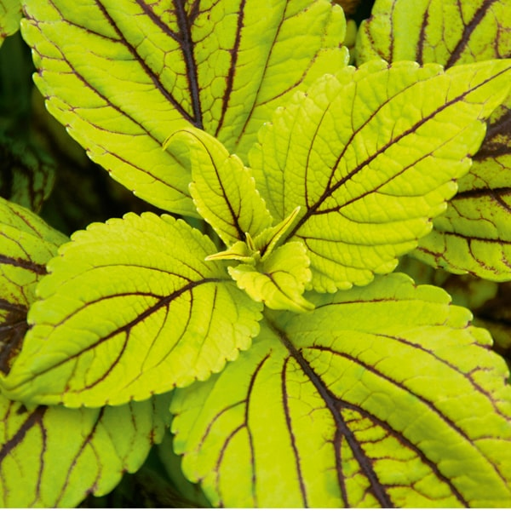
Coleus Blumei Copinto Caipirinha
Plante de couleur et de texture. Plante à croissance rapide avec un beau feuillage coloré. Tolère la chaleur et l'humidité. Ne pas mettre en plein soleil !
1,5€

Slide 21
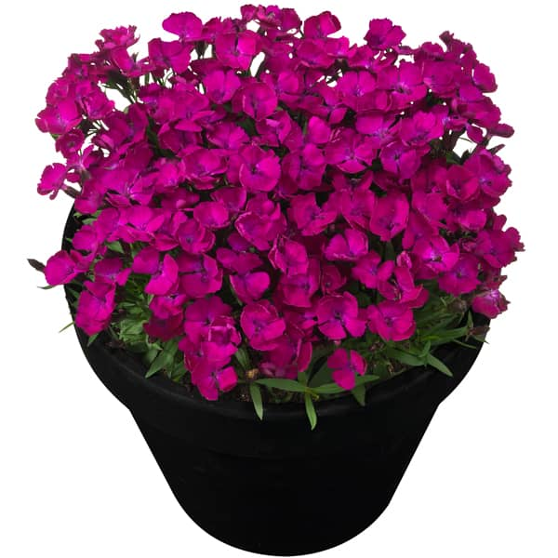
Dianthus hybrida Beauties Roussey
Beauties est une série de superbes variétés de Dianthus/oeillets vivaces. Ils remplissent facilement un pot avec leur pleine récolte et leurs nombreuses fleurs. Les "Beautés" sont plus performants dans un jardin, mais ils sont aussi très beaux dans un pot sur le balcon ou la terrasse.
2€

Slide 22
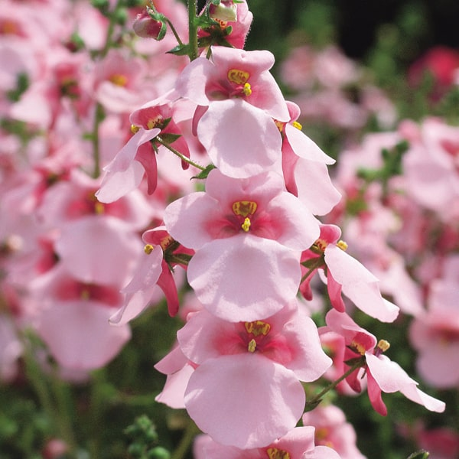
Diascia barberae Breezee Appleblososom
1,5€
La série Breezee a de plus grandes fleurs, une excellente ramification et une vigueur plus uniforme que les autres séries sur le marché. Elles sont très tolérantes au climat et idéales pour les pots mixtes et les jardinières.

Slide 23
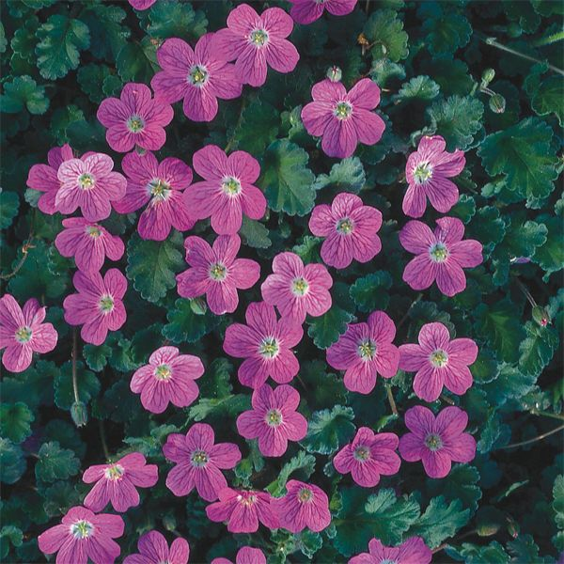
Erodium X variable Bishops Form Rose
3€

Slide 24
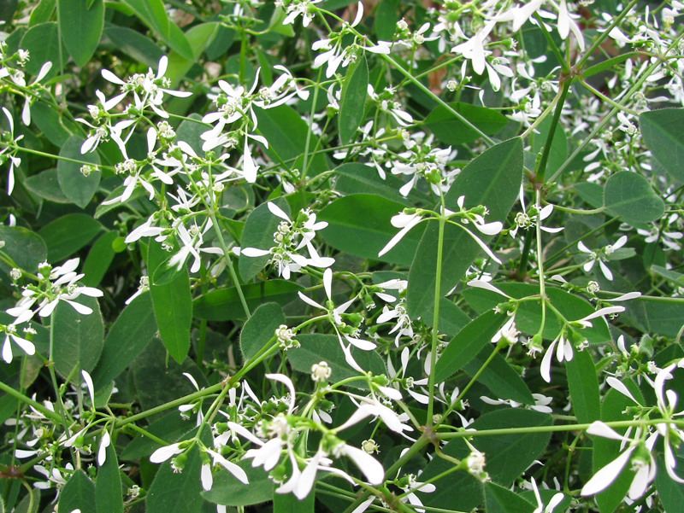
Euphorbia Diamond Frost
1,5€

Slide 25
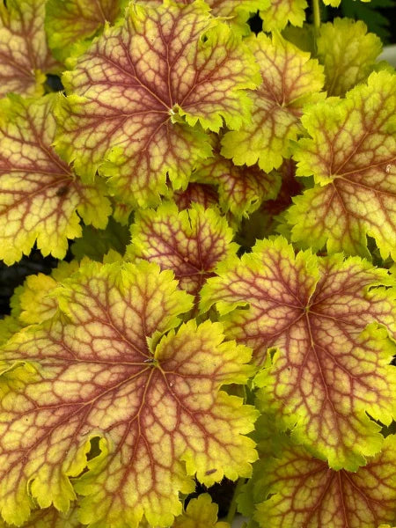
Heuchera Splashberry
3€

Slide 26
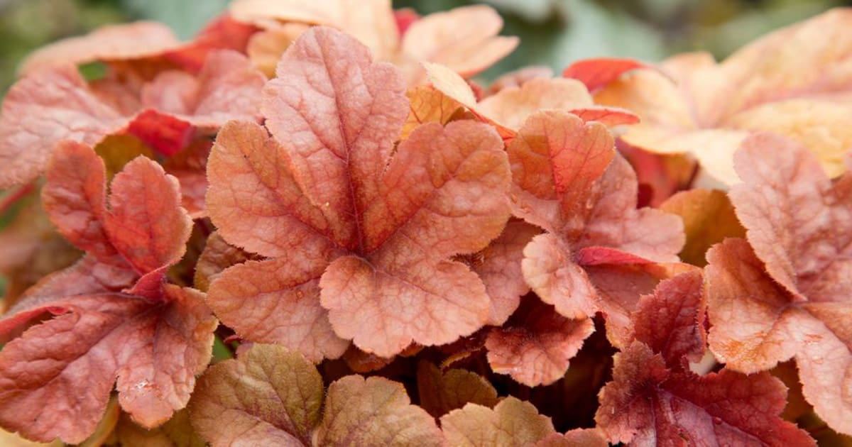
Heucherella Buttered Rum
3€

Slide 27
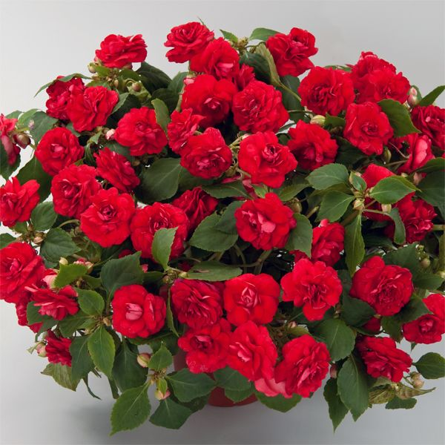
Impatiens Musica Elegant Red
1,5€
La série Musica présente des fleurs doubles spectaculaires dans une large gamme de couleurs. Elles ont un port compact et une bonne ramification, ce qui rend le pincement inutile. Elles conviennent parfaitement aux pots et aux jardinières.

Slide 28
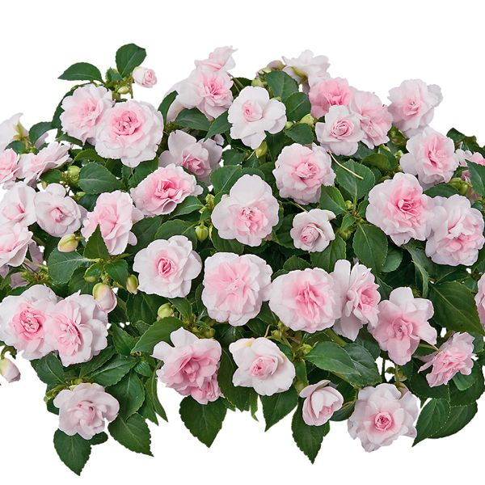
IMPATIENS MUSICA PRINCESS PINK
1,5€
La série Musica présente des fleurs doubles spectaculaires dans une large gamme de couleurs. Elles ont un port compact et une bonne ramification, ce qui rend le pincement inutile. Elles conviennent parfaitement aux pots et aux jardinières.

Slide 29
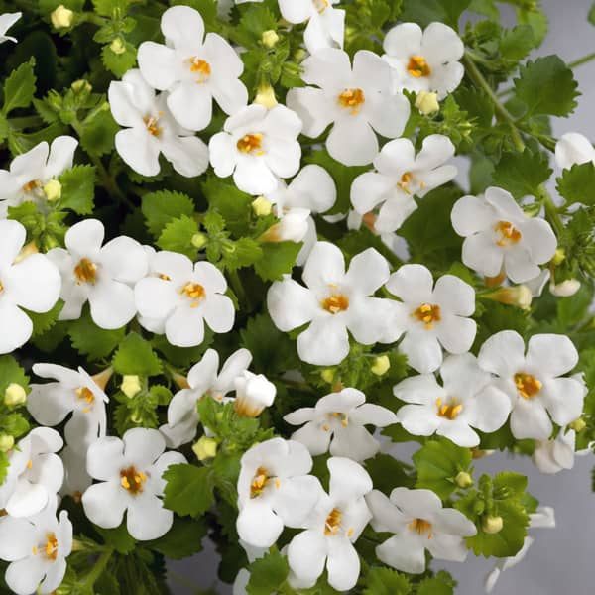
Bacopa cordata Gulliver Dynamic White
1,5€
La série Bacopa Gulliver a un port plus ouvert, adapté aux pots suspendus et aux mélanges. Les fleurs sont plus grandes que dans les autres séries et se ramifient mieux.

Slide 30
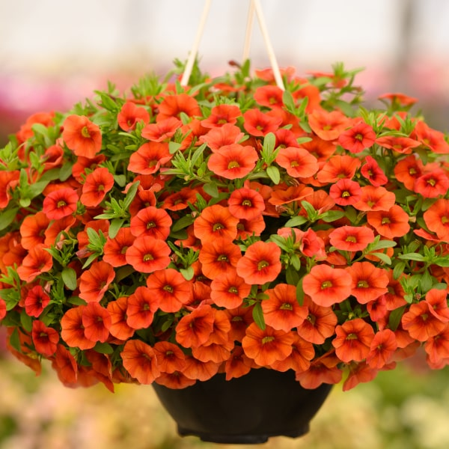
Calibrachoa Colibri Tangerine
La série Colibri a un port compact et ne nécessite que peu ou pas de produits nanifiants. Les plantes sont bien ramifiées, ce qui signifie un meilleur rendement au jardin et une plus grande floraison pour le consommateur. Idéales pour les petits pots et les pots compacts suspendus. Testées quant à leur sensibilité au pH et fleuriront avec une durée minimale de jour de 10 heures.
1,5€

Slide 31
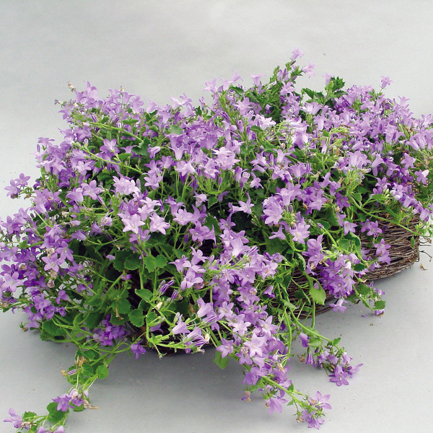
Campanula muralis
1,5€
Une Campanula vigoureuse et vraiment facile, pour tous les sols drainés, au soleil ou à l'ombre légère. Le coussin de feuilles se couvre au printemps, jusqu'en début d'été, puis à l'automne, de nombreuses fleurs en étoiles d'un bleu-violacé très vif. Ce merveilleux couvre-sol, très florifère, mérite de figurer en bonne place dans la rocaille.

Slide 32
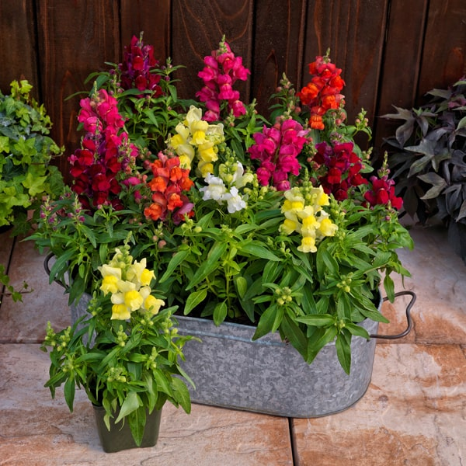
Anthirrhinum majus Top King Mix
Vivace, en général traitée comme annuelle. Plantes à massifs: vendables 3 mois après semis. Planter les variétés de fleurs coupées 6 - 7 semaines après semis: 10 x 10 cm: 1 tige. A plantation à 25 x 25 cm, immédiatement pincer à 15 - 20 cm d'hauteur pour obtenir plusieurs tiges, mais ceci retarde la floraison de 10 jours. Après plantation, éviter les excès de salinité et d'humidité et les fertilisations trop azotées ou concentrées. Fertiliser à faibles concentrations. Culture aérée et lumineuse. belle série
3€

Slide 33
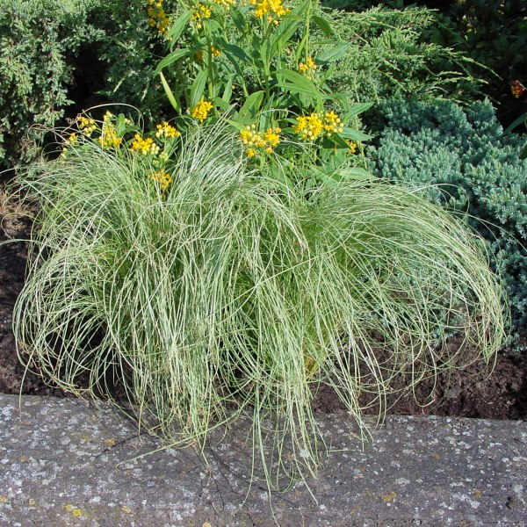
Carex comans Amazon Mist
1,5€
Des feuilles vert-bleu-gris (dessous blanc) qui se recourbent élégamment. Idéale pour jardinières ou pour mettre un accent dans le jardin.

Slide 34
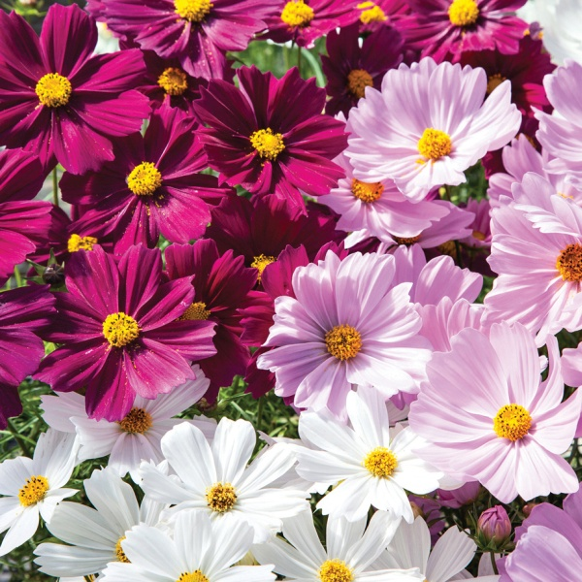
Cosmos bipinnatus Cantate Mix
1,5€
Très belle plante à massif semi-naine pour les grands massifs, les plantes en pot d'été et la production de fleurs coupées. Sonata' est recommandé pour la vente au détail.

Slide 35
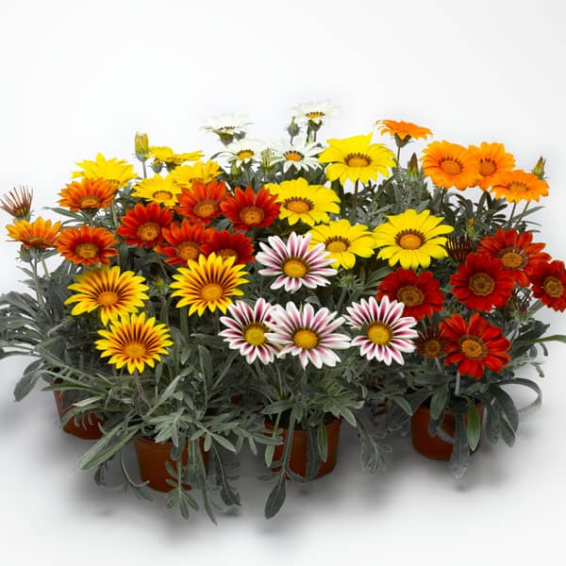
Gazania rigens Frosty Kiss Mix
1,5€
Idéale pour massifs et conteneurs en plein soleil. Si semis au printemps, floraison après 3,5 - 4 mois. Pour de plus grandes plantes avec floraison plus précoce au printemps, on peut aussi semer en août et les hiverner à l'abri du gel. Ne couvrir que légèrement les graines au semis. Supporte un gel léger, peut hiverner en cas d'hivers doux.

Slide 36
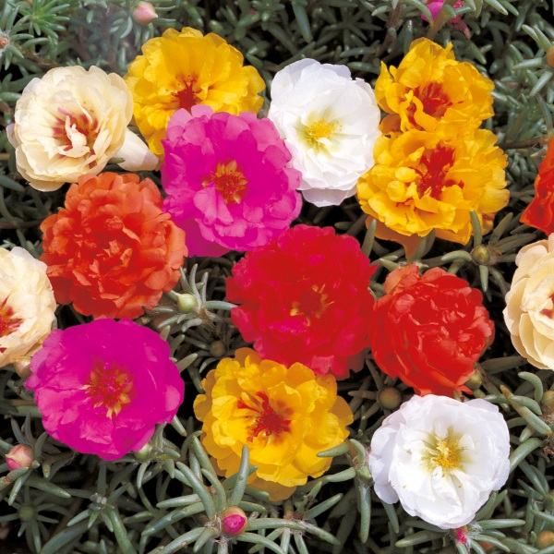
Portulaca grandiflora Morning Sun Mix
Annuelle: massif, jardinière mixte et rocaille. Semis direct en pots/barquettes est possible. Culture lumineuse, chaude, sèche.
1,5€

Slide 37
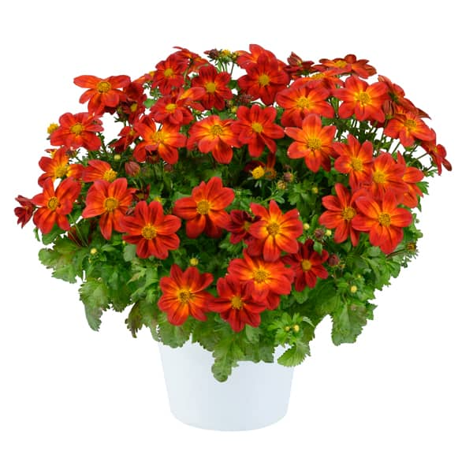
BIDEN BLAZING RING OF FIRE
1,5€
Blazing Ring of Fire est une sélection naturellement compacte qui ne nécessite que peu ou pas d'inhibiteurs. Elle a une abondance de fleurs orange extra-larges et fleurit jusqu'à la fin de l'été. Blazing Ring of Fire est parfait pour les petits pots.

Slide 38
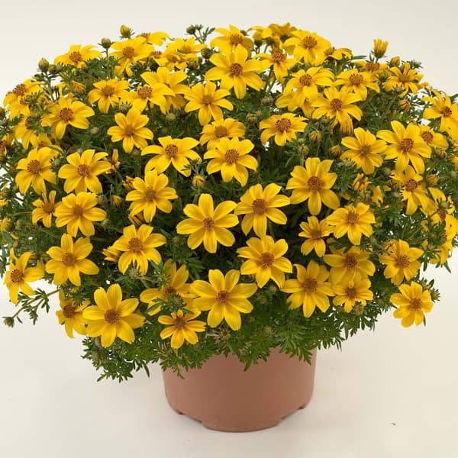
BIDEN YELLOW CHARM
1,5€

Slide 39
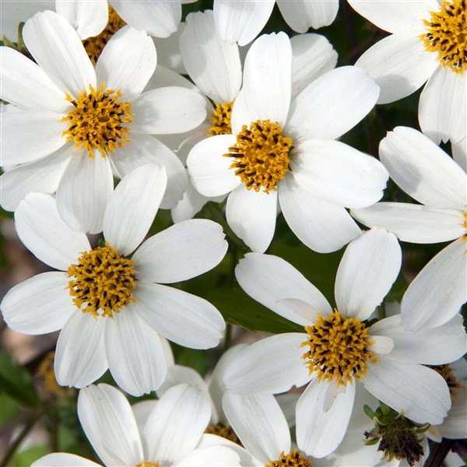
BIDEN PIRATE’S PEARL
Ce Bidens au port plutôt volumineux et retombant se transforme de mai aux gelées en nuage d'étoiles, blanches à coeur d'or. Un semis de petites marguerites très serrées recouvre un feuillage déjà très beau, délicatement et profondément découpé, d'un lumineux vert vif
1,5€

Slide 40
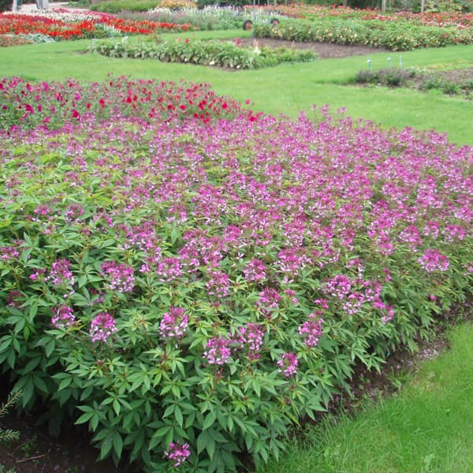
CLEOME SENORITA ROSALITA
1,5€
Señorita est une série robuste de Cléomes à ramification excellente et à floraison non-stop. Très bien adaptée comme culture d'après-saison pour les grands conteneurs. Ils sont très tolérants à la chaleur et à la sécheresse et n'ont pas d'épines !

Slide 41
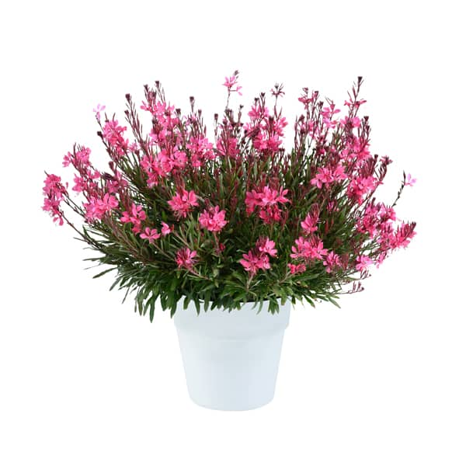
GAURA STEFFI DARK ROSE IMPROVED
3€
Steffi a une forme arrondie et buissonnante avec un feuillage vert robuste et une abondance d'épis dressés. Il offre des couleurs saisonnières éclatantes de la fin du printemps au début de l'automne. Excellente tolérance à la chaleur et à la sécheresse. Idéal pour les jardins ensoleillés, les bordures et les conteneurs.

Slide 42
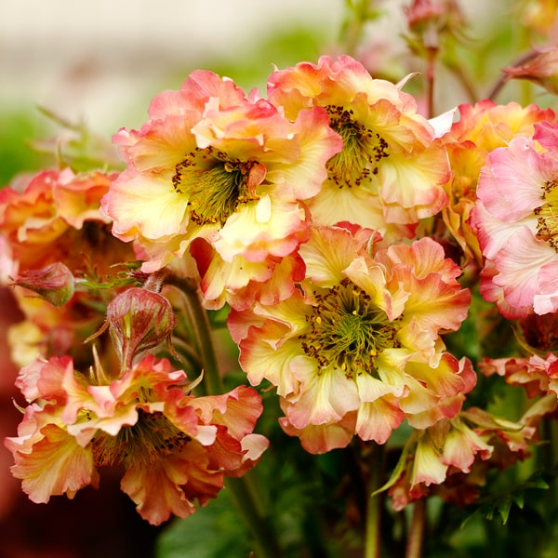
GEUM PRETTICOATS PEACH
3€

Slide 43
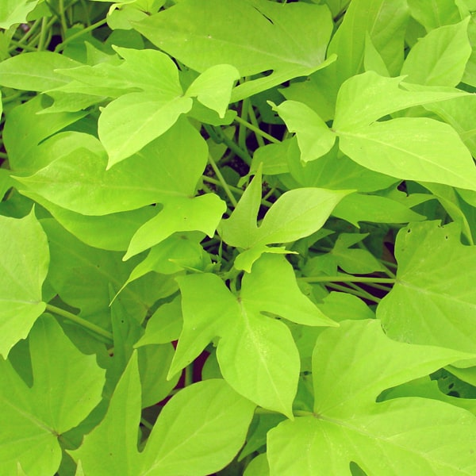
IPOMOEA MARGARITA
2,5€

Slide 44
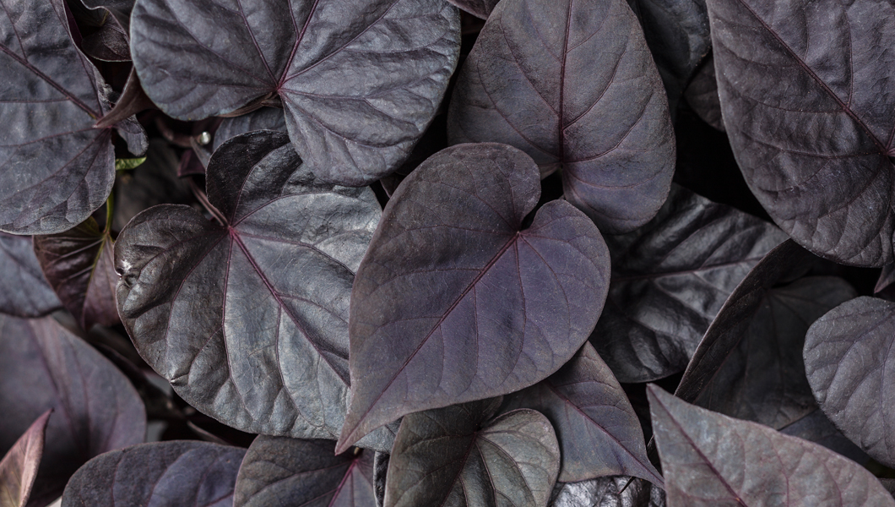
IPOMOEA SWEETHEART JET BLACK
2,5€

Slide 45
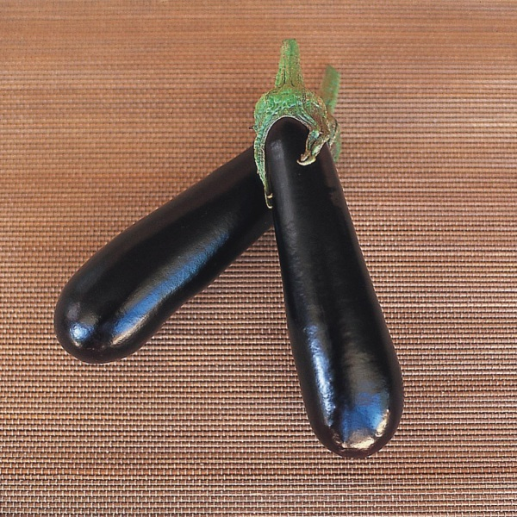
Solanum melongena Baluroi
2,5€

Slide 46
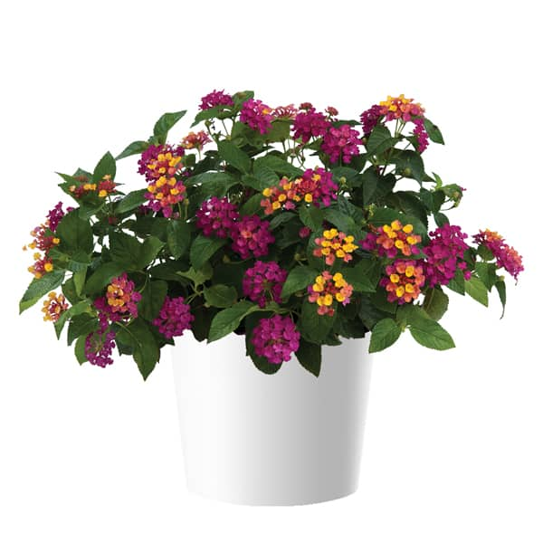
LANTANA GEM DIVA PINK
1,5€
Une série de Lantanas compactes avec une bonne ramification. Les couleurs vives ne s'estompent pas lors des journées très chaudes. Parfaite pour les ventes de fin de printemps.

Slide 47
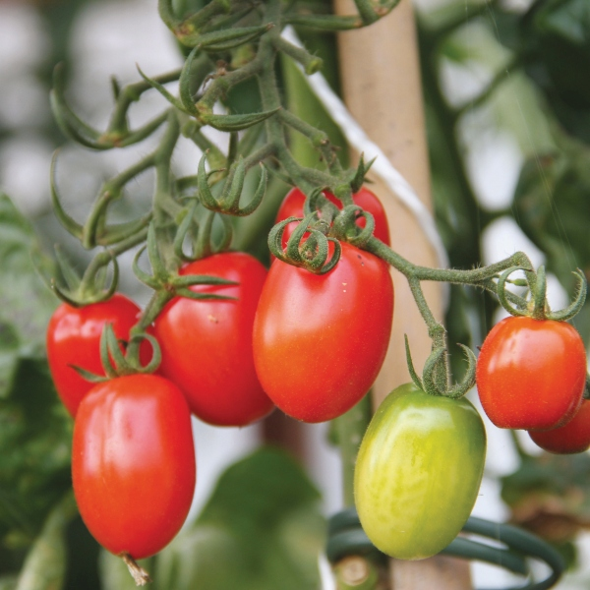
LYCOPERSICUM TUTTI FRUTTI
En forme d'olive, résistante aux fissures.
3€

Slide 48
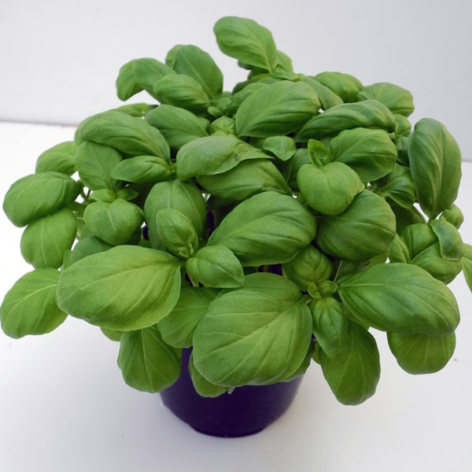
OCIMUM BASILICUM BASIRA
3€

Slide 49
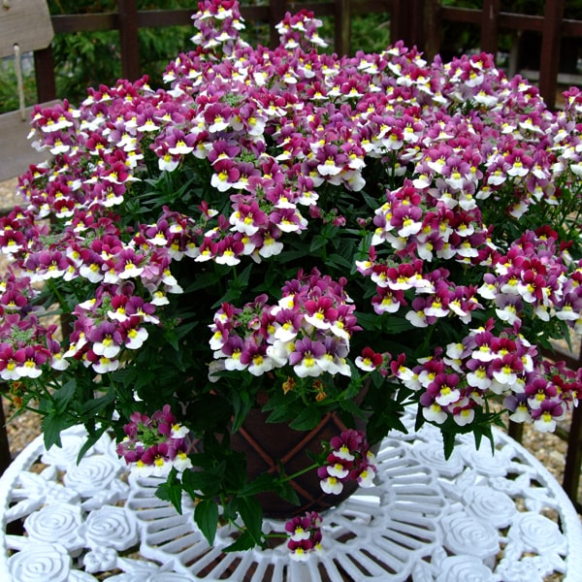
Nemesia hybrida Sunpeddle Painted Rose
Sunpeddle est une collection d'hybrides compacts de Nemesia qui offrent un spectacle spectaculaire dans n'importe quel jardin ou balcon et produisent un merveilleux parfum. Elles peuvent être utilisées comme plantes de patio, dans des jardinières, des pots suspendus et également comme plantes à massifs.
1,5€

Slide 50
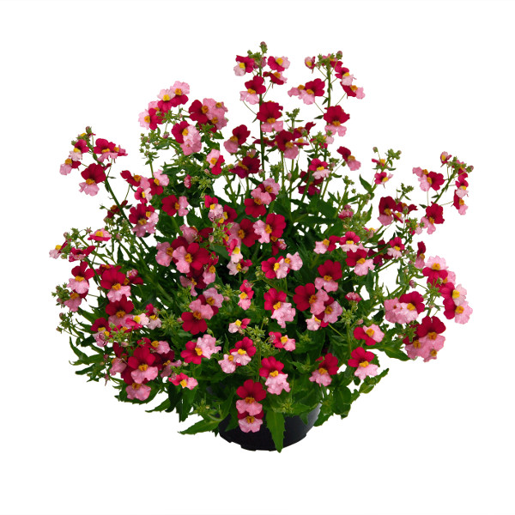
Nemesia hybrida Sunsatia Plus Berry Delight
La série Sunsatia offre des performances fiables et ininterrompues du début du printemps à l'automne. C'est une série à croissance rapide, même en cas de températures fraîches. Excellente pour les pots de patio et les jardinières. Nous proposons une sélection de couleurs fortes et éclatantes.
1,5€

Slide 51
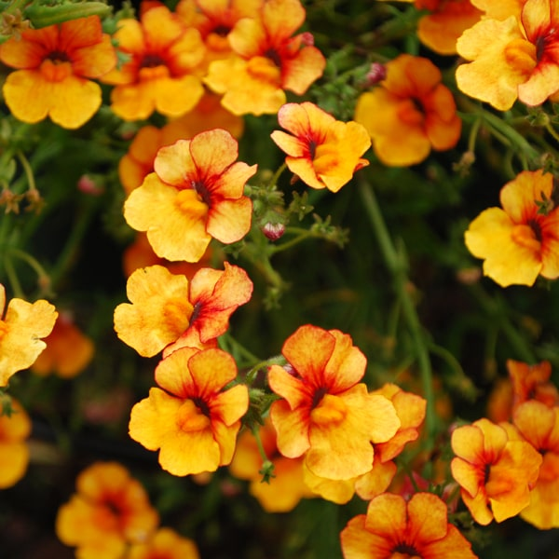
Nemesia hybrida Sunsatia Plus Clementine
La série Sunsatia offre des performances fiables et ininterrompues du début du printemps à l'automne. C'est une série à croissance rapide, même en cas de températures fraîches. Excellente pour les pots de patio et les jardinières. Nous proposons une sélection de couleurs fortes et éclatantes.
1,5€

Slide 52
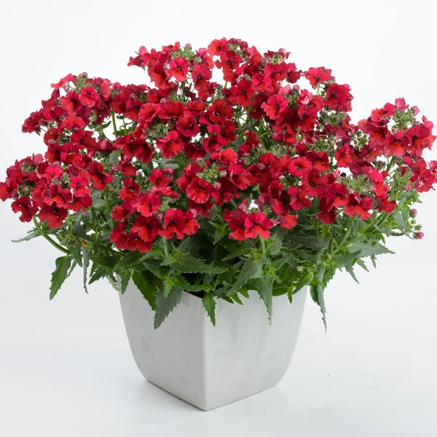
NEMESIA NESIA BURGUNDY
1,5€
La série Nemesia Nesia est une série facile à cultiver. Elle a un port dressé et une floraison prolongée jusqu'en automne.

Slide 53
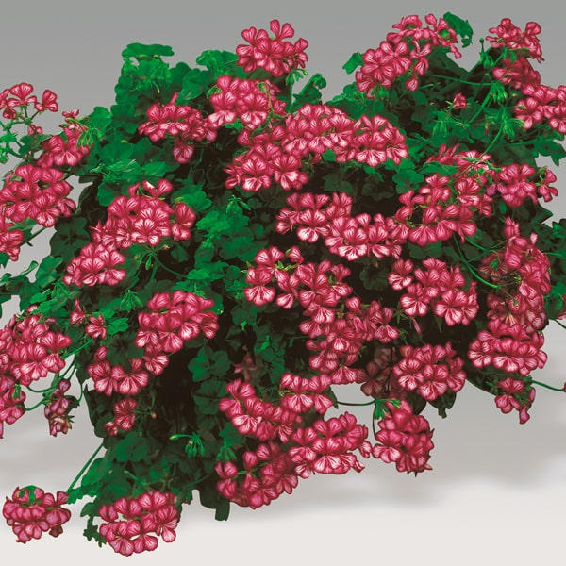
PELARGONIUM PELTATUM HAPPY FACE MEX
Happy Face a de grandes fleurs simples avec une bonne et vigoureuse ramification. Les plantes ont un port uniforme et pendent avec des entre-nœuds courts. La culture n'est pas sensible à l'oïdium..
1,5€

Slide 54
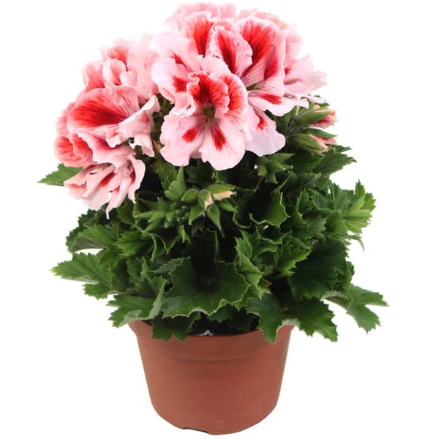
Pelargonium grandiflorum Elegance Mona
1,5€

Slide 55
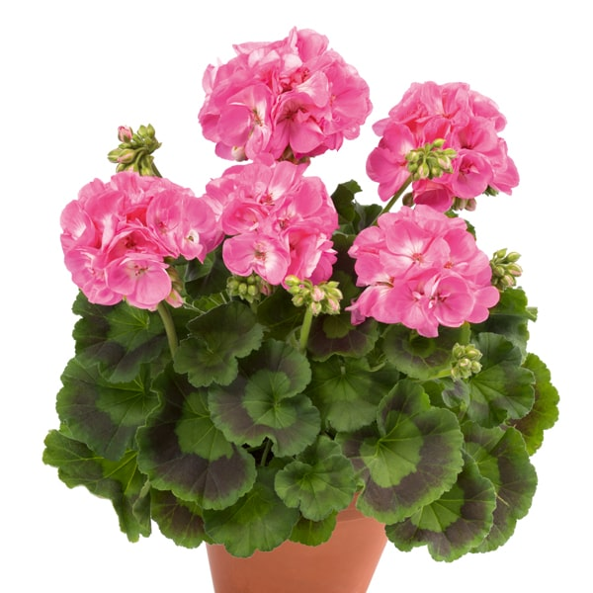
Pelargonium Zonale Candy Pink
1,5€
Avec cette gamme standard, nous couvrons toute la gamme des couleurs. Les variétés peuvent être utilisées de différentes manières, en fonction de la date de mise en pot et de l'utilisation de régulateurs de croissance. Elles conviennent aux pots de 10,5 à 13 cm.

Slide 56

PELARGONIUM GRANDIFLORUM ELEGANCE FRANNY
1,5€

Slide 57

PELARGONIUM PELT X ZON TWOINONE PEACH
1,5€
TwoinOne a été obtenu par croisement de différentes variétés de Pelargonium et combine leurs avantages : bonne ramification, plantes rondes et touffues, très bonne résistance aux intempéries, floraison abondante, entretien minimal et parfaitement adapté à une utilisation à l' extérieur.

Slide 58

PELARGONIUM PELT X ZON TWOINONE WHITE
TwoinOne a été obtenu par croisement de différentes variétés de Pelargonium et combine leurs avantages : bonne ramification, plantes rondes et touffues, très bonne résistance aux intempéries, floraison abondante, entretien minimal et parfaitement adapté à une utilisation à l' extérieur.
1,5€

Slide 59

PELARGONIUM PELTATUM X ZON. TWOINONE DARK RED
TwoinOne a été obtenu par croisement de différentes variétés de Pelargonium et combine leurs avantages : bonne ramification, plantes rondes et touffues, très bonne résistance aux intempéries, floraison abondante, entretien minimal et parfaitement adapté à une utilisation à l' extérieur.
1,5€

Slide 60

PELARGONIUM PELTATUM BALCON PINK
1,5€
Ce sont les Pelargonium peltatum classiques. Ils sont faciles d’entretien et toujours au goût du jour grâce à leur floraison foisonnante! Ces lierres font des véritables cascades de fleurs, arrivant à une longueur d’un mètre et même plus. En plus, ils sont auto-nettoyants et très résistants aux intempéries. La différence entre Balcon et Decora est la couleur de la tige de la plante. Les tiges des plantes de Decora sont toujours vertes.

Slide 61

Pelargonium peltatum Balcon Red
1,5€
Ce sont les Pelargonium peltatum classiques. Ils sont faciles d’entretien et toujours au goût du jour grâce à leur floraison foisonnante! Ces lierres font des véritables cascades de fleurs, arrivant à une longueur d’un mètre et même plus. En plus, ils sont auto-nettoyants et très résistants aux intempéries. La différence entre Balcon et Decora est la couleur de la tige de la plante. Les tiges des plantes de Decora sont toujours vertes.

Slide 62

STIPA TENUISSIMA PONY TAILS
Ces plantes forment des arcs d'herbe très fine et douce et l'ensemble ressemble à une queue de cheval. Les feuilles sont vert gris avec une touche pourpre. Elles fleurissent de l'été en automne et préfèrent le plein soleil jusqu'à la mi-ombre.
3€

Slide 63

Salvia microphylla Melba Magic Peach
Les Salvinios sont des Salvias/sauges vivaces. Avec leur croissance buissonnante, elles sont excellentes pour les grands pots et les parterres. Elles fleurissent de début mai jusqu'aux gelées. Très populaire auprès des abeilles et des bourdons !
2€

Slide 64

Salvia microphylla Salvino Dark Purple
Les Salvinios sont des Salvias/sauges vivaces. Avec leur croissance buissonnante, elles sont excellentes pour les grands pots et les parterres. Elles fleurissent de début mai jusqu'aux gelées. Très populaire auprès des abeilles et des bourdons !
2€

Slide 65

SALVIA HYBRID LOVE AND WISHES
2€

Slide 66

COSMOS CHOCAMOCHA
1,5€

Slide 67

BEGONIA GUMDROP COCO ROSE
1€

Slide 68

BEGONIA GUMDROP COCO WHITE
1€

Slide 69

Begonia Waterfall Encanto Red
1€

Slide 70

BEGONIA SUNBRERO PEACH
Une variété au port compact et dressé, idéale pour animer tout l'été les jardinières et les massifs de fleurs. Ses fleurs doubles se renouvellent jusqu'aux gelées, sur une plante qui reste petite et demande à la fois peu d'entretien et peu d'arrosage.
1€

Slide 71

BEGONIA GUMDROP COCO RED
1€

Slide 72

BEGONIA SUNBRERO DARK PINK
Une variété au port compact et dressé, idéale pour animer tout l'été les jardinières et les massifs de fleurs. Ses fleurs doubles se renouvellent jusqu'aux gelées, sur une plante qui reste petite et demande à la fois peu d'entretien et peu d'arrosage.
1€
25 - 30 cm

Slide 73

Dahlia hybrida Dahlietta Surprise Paula® ®
La série Dahlietta se compose de couleurs qui sont bien assorties en termes de période de floraison et de port de la plante. Les plantes ne nécessitent presque aucun produit nanifiant et sont idéales pour une production dense en pot.
2€

Slide 74

Dahlia hybrida Imagine Power Red®
Cette toute nouvelle série de Dahlias comprend de nombreuses couleurs vives. Ils constituent des plantes incroyables et sont magnifiques dans les conteneurs ou le long des bordures. Pour les grands contenants jusqu'à 19 cm.
2€

Slide 75

Dahlia hybrida Mystic Fantasy® ®
Mystic est excellent pour les grands pots. Des plantes très saines et fortes avec une belle feuille foncée. Idéales à offrir à la fin de la saison de printemps. Elles fleurissent continuellement jusqu'à la fin de l'automne.
2€

Slide 76

Dahlia hybrida Dahlietta Select Patty
La série Dahlietta se compose de couleurs qui sont bien assorties en termes de période de floraison et de port de la plante. Les plantes ne nécessitent presque aucun produit nanifiant et sont idéales pour une production dense en pot.
2€

Slide 77

Fragaria ananassa Sweet Triathlon
Triatlon a été amélioré pour suspensions. Disponible avec des fleurs blanches ou rose clair. Les deux sont précoces et produisent des fruits aromatiques jusqu'en automne. Forme de jolies pousses très longues.
2€
20 - 30 cm

